Slide 1
Kompleksitas Waktu
Analisa Algoritma
Pertemuan 4

Slide 2
Deskripsi
Studi Kasus
Notasi Asimtotik

Slide 3
Tujuan Instruksional Khusus (TIK)‏
Menjelaskan Kompleksitas waktu
Menjelaskan Best, worst dan average case

Slide 4
Sequential Search

Slide 5
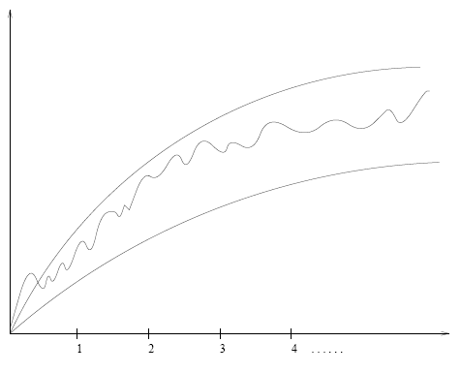
Analisa secara eksak adalah cukup sulit

Slide 6
Analisa kasus terburuk dan rata rata
running time suatu algoritma ditentukan terutama oleh banyaknya operasi dasar yang dilakukan.
running time juga dipengaruhi tidak hanya oleh ukuran besarnya input yang berbeda-beda, tetapi juga oleh urutan dari data inputnya.

Slide 7
Kompleksitas Waktu Asimptotik
Definisi :
Notasi asimtotik merupakan himpunan fungsi yang dibatasi oleh suatu fungsi n ∈ N yang cukup besar.
Fungsi : N → R (sering R⁺)
Notasi Asimtotik digunakan untuk menentukan kompleksitas suatu algoritma dengan melihat waktu tempuh algoritma. Waktu tempuh algoritma merupakan fungsi : N → R⁺

Slide 8
Kompleksitas Waktu Asimptotik
Terdapat tiga macam yaitu :
Keadaan terbaik (best case)
Dilambangkan dengan notasi θ(...) dibaca Theta
Keadaan rata-rata (average case)
Dilambangkan dengan notasi Ω(...) dibaca Omega
Keadaan terburuk (worst case)
Dilambangkan dengan notasi O(...) dibaca Big-O
Kinerja sebuah algoritma biasanya diukur dengan menggunakan patokan keadaan terburuk (worst case) yang dinyatakan dengan Big-O

Slide 9
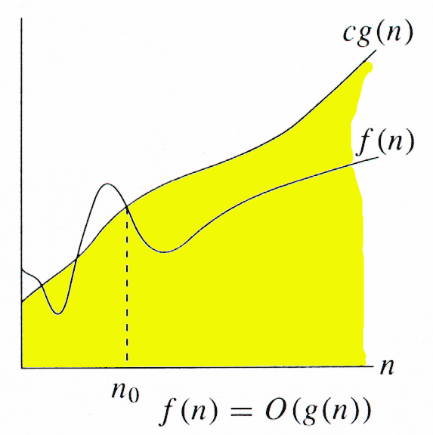
Notasi Big Oh
Definisi 1 : waktu terburuk
Jika dan hanya jika
ada dua bilangan
konstanta c dan n_{o} ∋ N

Slide 10
Contoh
Bila f(n) = n³ + 20 n² + 100.n, maka dapat dikatakan bahwa f(n) = O(n³).
Bukti: ∀ n ≥ 0, n³ + 20 n² + 100.n ≤ n³ + 20 n³ + 100.n³ = 121. n³. Dengan memilih nilai c = 121 dan n₀ = 0, maka definisi tersebut dapat dipenuhi.

Slide 11
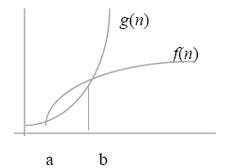
Contoh 2
Misal f(n) = ²log n dan g(n) = (n / 4)²
Kita dapat mengatakan f(n) = O(g(n)), karena kitadapat memilih n₀ = b dan c = 1 ∋ f(n) ≤ c.g(n), ∀ n ≥ n0.

Slide 12
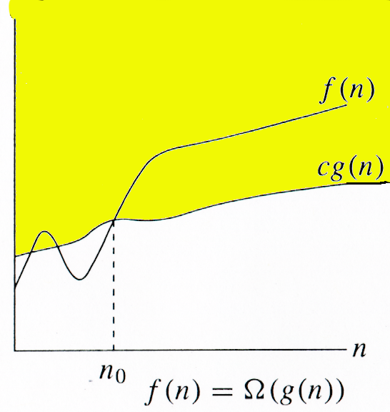
Notasi omega
Definisi 2 : waktu tercepat
iff ada dua konstanta c dan n_{o} ∋ N

Slide 13
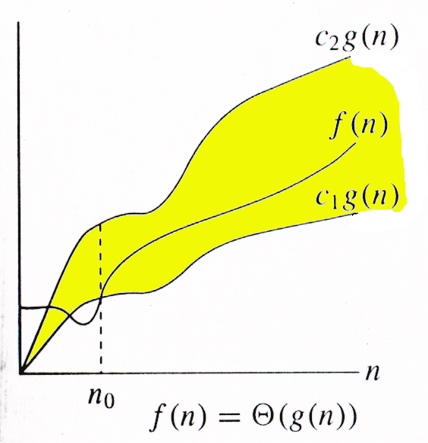
Notasi Theta
Definisi 3 : waktu rata-rata
iff ada tiga konstanta positif c₁, c₂, dan n_{o} ∋ N

Slide 14
Fungsi Kompleksitas

Slide 15
MEMBACA BIG-OH
O(1) artinya algoritma konstan
O(n) artinya algoritma linear
O(n²) artinya algorritma quadratic
O(n³) artinya algoritma qubic
O(log n) contohnya pada full balanced Binary Search Tree
O(n^{m}) artinya algoritma eksponensial
Notasi Big-O bisa berisi kombinasi dari contoh di atas

Slide 16
Karakteristik : worst case
Worst-case Analysis: lebih sesuai untuk algoritma yang memerlukan respon waktu yang kritis, seperti program pengendali pembangkit tenaga nuklir, dimana dijamin tidak ada running time algoritma tersebut yang melebihi worst-case-nya.

Slide 17
Karakteristik : average case
Average-case Analysis: lebih sesuai untuk algoritma yang sering digunakan berulang-ulang pada input yang berbeda-beda. Meskipun demikian analisa ini lebih sulit ditentukan (karena harus mengetahui fungsi distribusi probabilitas yang sesuai untuk data-datanya.

Slide 18
Karakteristik : best case
Best-case Analysis: kompleksitas ini mudah untuk ditentukan, namun tidak dapat digunakan untuk mengukur kinerja suatu algoritma, melainkan biasa digunakan sebagai batas bawah dari kompleksitas average-case.

Slide 19
Perbandingan kompleksitas pada Best, Average dan Worst case
Algoritma
B(n)‏
A(n)‏
W(n)‏
Tower of Hanoi
2^{n}
2^{n}
2^{n}
Linear Search
1
n
n
Binary Search
1
Log n
Log n
Insertion Sort
n
n²
n²
Merge Sort
n Log n
n Log n
n Log n
Heap Sort
n Log n
n Log n
n Log n
Quick Sort
n Log n
n Log n
n²

Slide 20
Analisa algoritma bentuk rekursi
Suatu algoritma yang mengandung proses rekursif, biasanya lebih sulit untuk dianalisa. Berdasarkan pengalaman dan intuisi, analisa dapat dilakukan dengan cara:
lakukan bentuk rekursif tersebut dengan beberapa kali langkah awal.
tentukan pola pengulangannya berdasarkan langkah rekursif awal tersebut.
tebaklah formula umumnya.
ujilah formula umum tersebut dengan cara induksi matematika.

Slide 21
barisan Fibonacci 0, 1, 1, 2, 3, 5, 8, 13, ... dapat analisa sebagai berikut
bentuk rekursif 0, 1, 1, 2, 3, ...
pola pengulangan: suku baru = jumlah dua suku sebelumnya
formula umum: s_{n} = s_{n-1} + s_{n-2}, dengan kondisi awal: s₀ =0 dan s₁=1.
(buktikan) dengan induksi matematik, bahwa bentuk (3) adalah benar.

Slide 22
Bentuk rekursif
Untuk bentuk-bentuk rekursif tertentu, terdapat beberapa teknik yang dapat digunakan langsung di dalam menentukan kelas dari bentuk rekursif tersebut; antara lain:
Bentuk rekursi linier homogen
Bentuk rekursi linier inhomogen

Slide 23
Next
Menyelesaikan bentuk rekursif dengan relasi rekurens

Slide 24
Moral Of The Story
Bahkan teknik programming yang terbaik tak akan dapat membuat sebuah algoritma yang tidak efisien menjadi cepat.
Sebelum kita menginvestasikan waktu untuk mencoba mengoptimisasi program, kita harus pastikan algoritma nya sudah yang paling efisien.

Slide 25
Latihan
Diketahui suatu data terurut.
Buatlah suatu algoritma untuk mencari suatu sebuah data. Tentukan kompleksitas waktu asymptotik untuk algoritma tersebut
Apakah ada alternatif lainnya?
Buatkan programnya menggunakan bahasa apa saja.
Waktu sampai dengan UTS.

